Slide 1
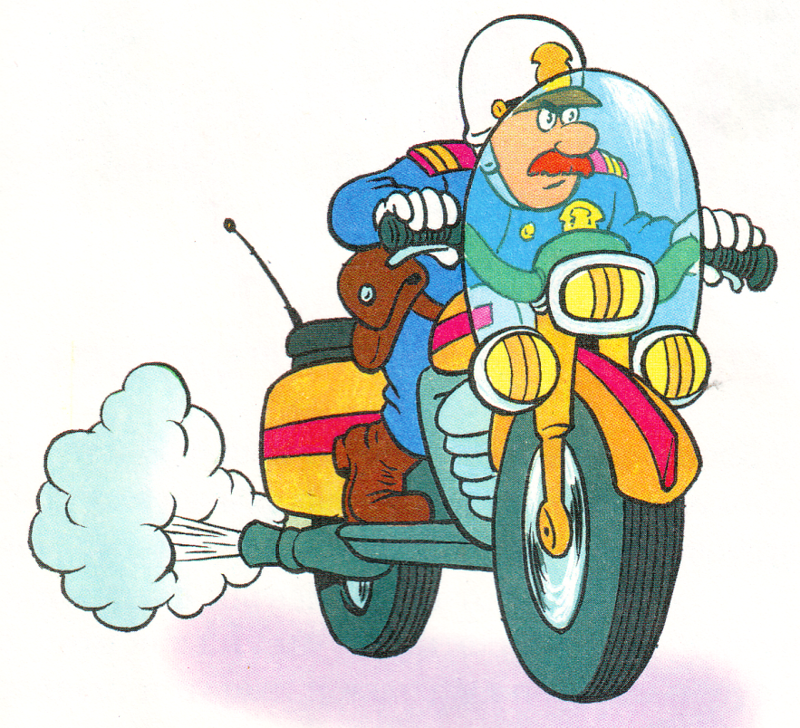
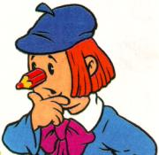
Что получится , если перемножить две дроби, обратные друг к другу?
ВНИМАНИЕ!
ПРОИЗВЕДЕНИЕ ДРОБЕЙ,
ОБРАТНЫХ ДРУГ К ДРУГУ, РАВНО ЕДИНИЦЕ!
Давайте посмотрим (пишем вместе со мной):
ЗАПОМНИТЕ!
А ЧТО МЫ ЗНАЕМ О ЕДИНИЦЕ?

Slide 2
ДВА ЧИСЛА, ПРОИЗВЕДЕНИЕ КОТОРЫХ РАВНО ЕДИНИЦЕ, НАЗЫВАЮТ ВЗАИМНО ОБРАТНЫМИ ЧИСЛАМИ
ПРОВЕРИМ, ЯВЛЯЮТСЯ ЛИ ВЗАИМНО ОБРАТНЫМИ ЧИСЛАМИ ДРОБИ:
1,25 И 0,8
ЗАПИШЕМ ИХ В ВИДЕ ОБЫКНОВЕННЫХ ДРОБЕЙ:
Иначе, можно проверить умножением:
ВЗАИМНО ОБРАТНЫЕ ЧИСЛА

Slide 3
Докажем, что обратное число к числу 0,75.
Найдем число, обратное к числу
Запишем смешанное число в виде неправильной дроби:
Пишем:
, а обратное к нему
К этому числу обратное

Slide 4
РАБОТАЕМ С СИГНАЛЬНЫМИ КАРТОЧКАМИ
ЯВЛЯЮТСЯ ЛИ
ЧИСЛА
ВЗАИМНО ОБРАТНЫМИ?
ДА
НЕТ

Slide 5
РАБОТАЕМ УСТНО:
НАЙДИТЕ НЕИЗВЕСТНОЕ ЧИСЛО:

Slide 6
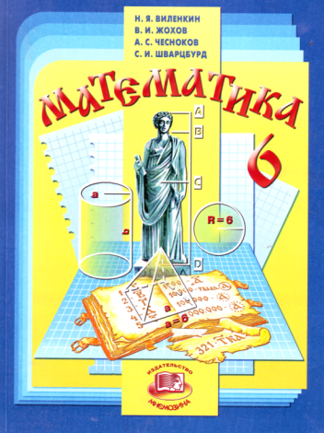
РАБОТАЕМ
В ТЕТРАДЯХ.
УЧЕБНИК
СТР. 89 №563

Slide 7
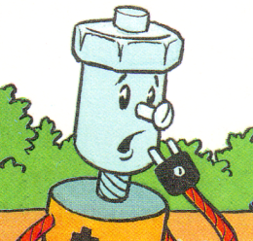
СПАСИБО ЗА УРОК?

